Slide 1

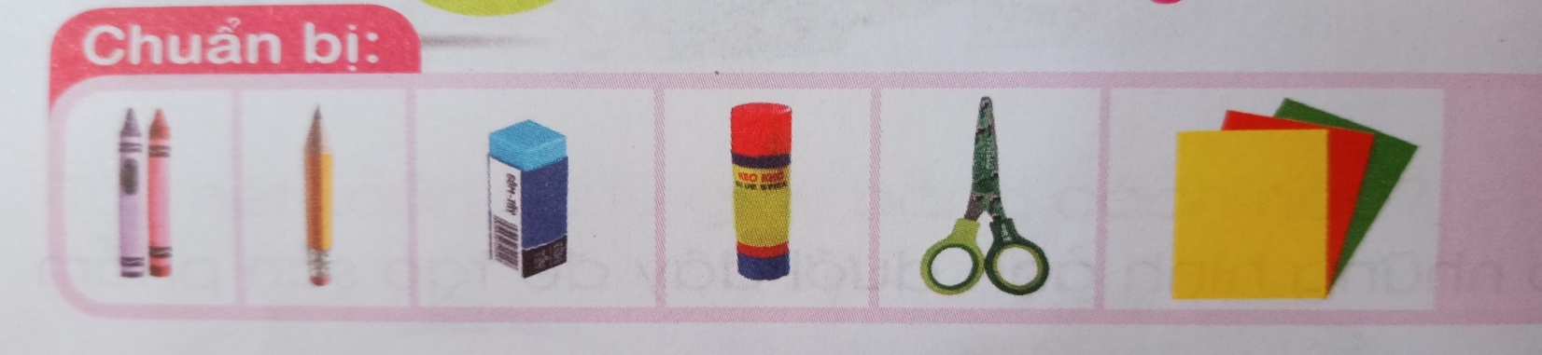

Bài 4
SẮC HOA QUÊ HƯƠNG
TIẾT 1

Slide 2


Slide 3
https://www.youtube.com/watch?v=yK8S2aOCE_g

Slide 4
A. Hoa hồng, hoa mai, hoa cúc, hoa đào
B. Hoa hướng dương, hoa sen, hoa đào
C. Hoa đào, hoa sen, hoa cúc, hoa hướng dương

Slide 5
ĐÁP ÁN ĐÚNG
C. Hoa đào, hoa sen, hoa cúc, hoa hướng dương

Slide 6
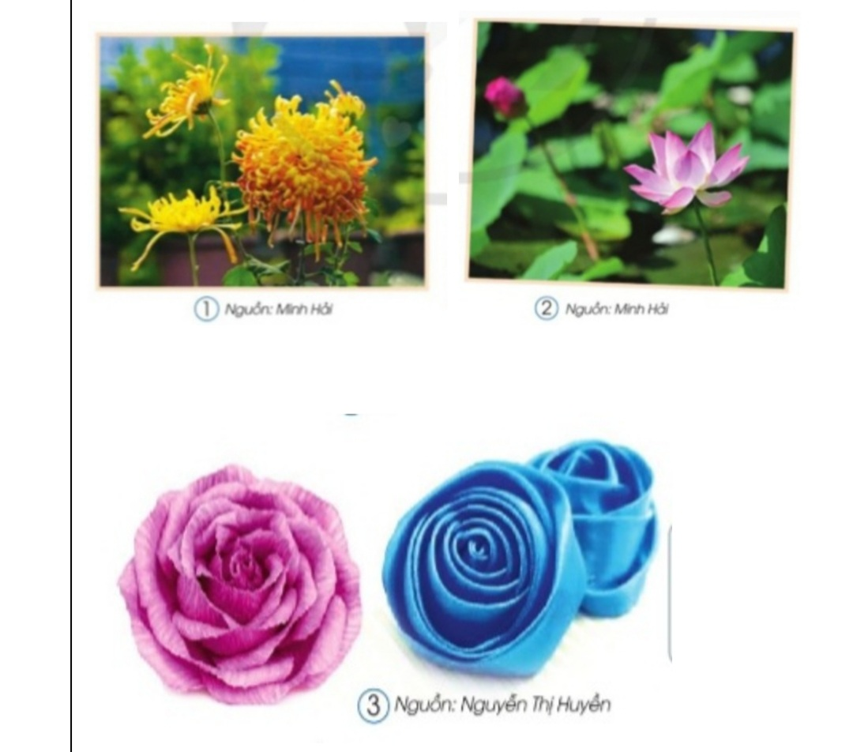
1. Quan sát, nhận biết

Slide 8

Phiếu câu hỏi:
Câu 1: Em hãy đọc tên các loài hoa có trong hình 1,2,3
Câu 2: Sản phẩm hoa ở hình 3 được làm bằng chất liệu gì? Bông hoa nào có bề mặt nhẵn mịn, bông hoa nào có bề mặt thô ráp?
Câu 3: Em hãy giới thiệu loài hoa thường thấy ở quê em hoặc loài hoa mà em yêu thích? Loài hoa đó có màu sắc, hình dạng như thế nào?

Slide 9
1. Quan sát, nhận biết

Slide 11
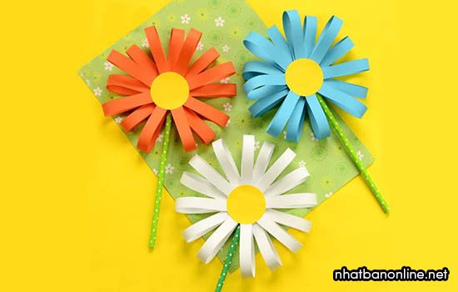
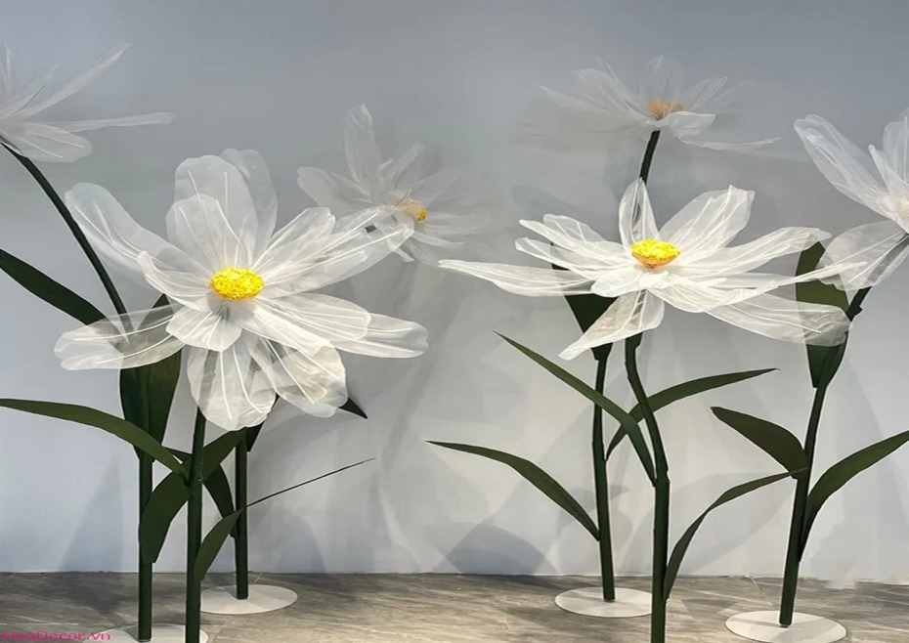
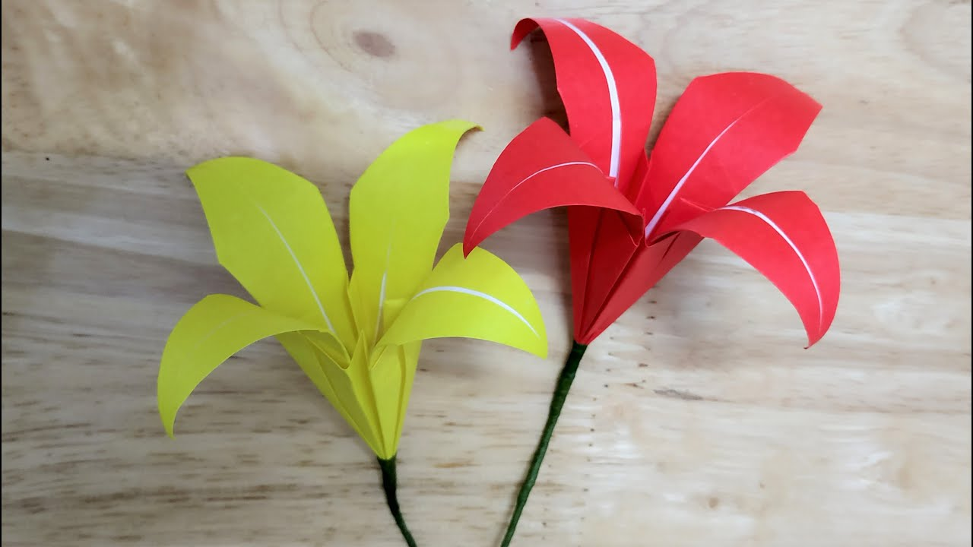
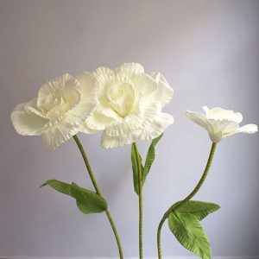

Slide 13


Slide 14
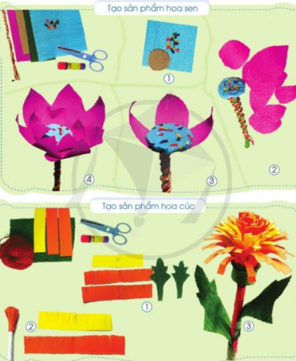

Slide 15
CÁCH LÀM HOA SEN
https://www.youtube.com/watch?v=OcevWBgRuPg&list=PPSV

Slide 16
CÁCH LÀM HOA CÚC
https://www.youtube.com/watch?v=4s57mokeWD0

Slide 17
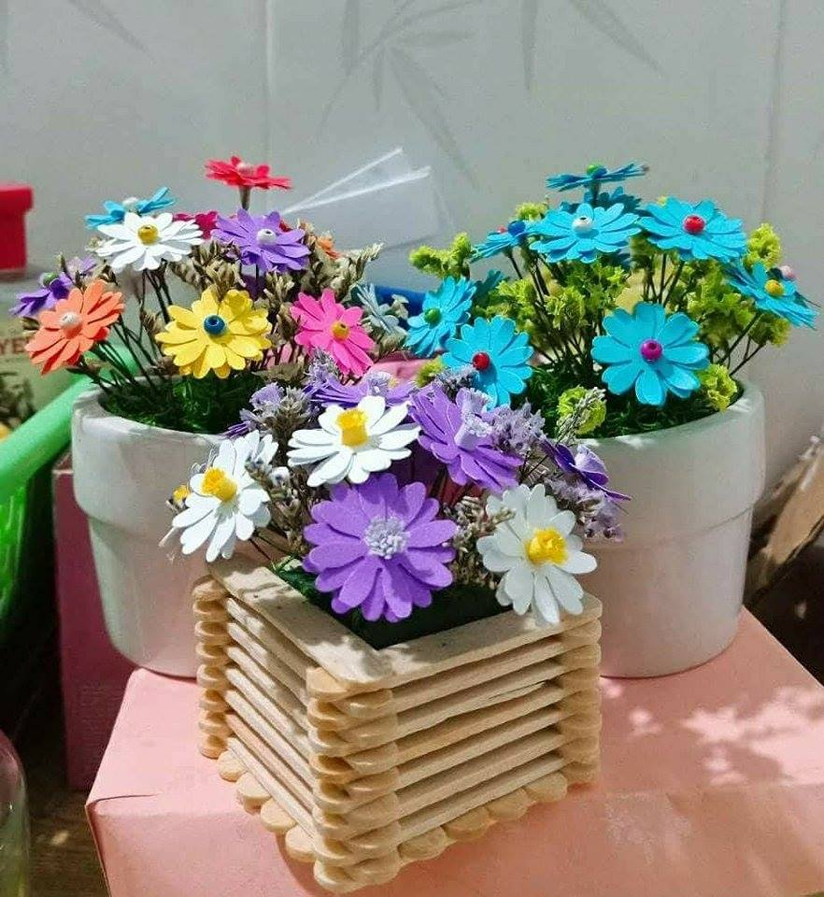
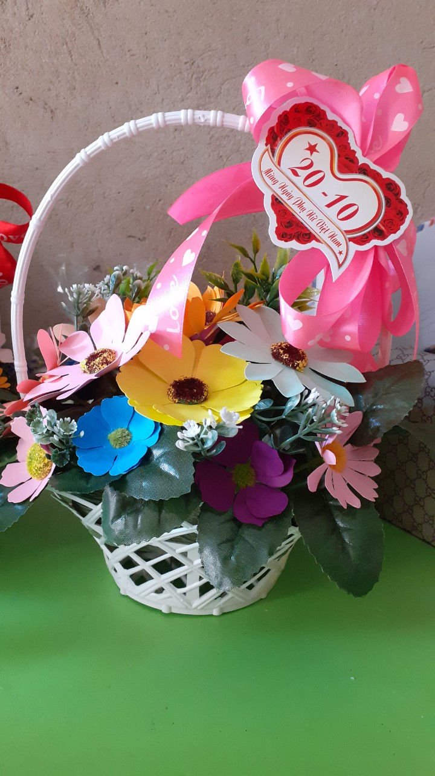

Slide 18
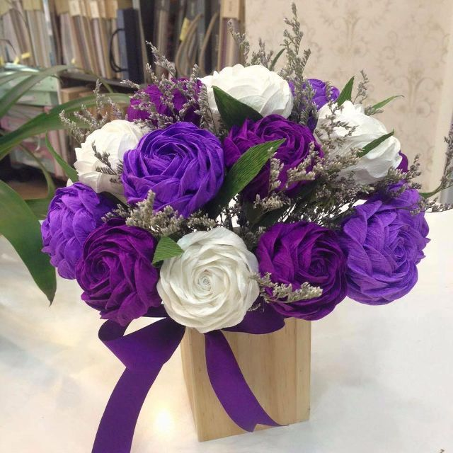
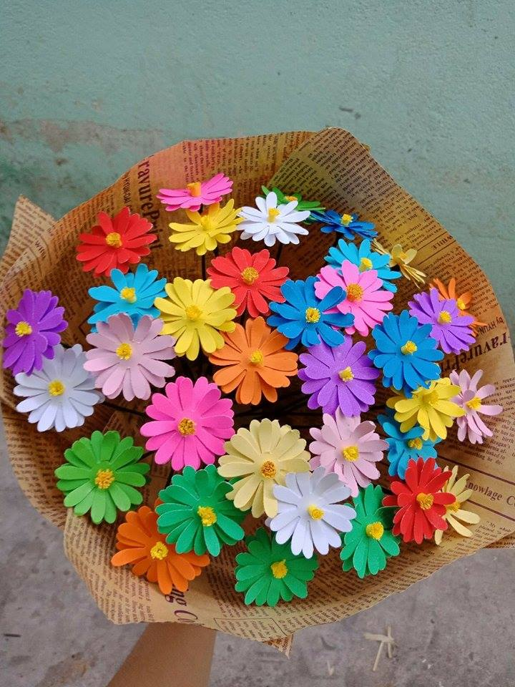

Slide 19
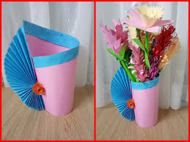

Slide 20

2. Thực hành, sáng tạo
Nhiệm vụ của em:
Dựa vào hình dáng và cách làm các em hãy tạo một bông hoa theo ý thích.
Em có thể làm cùng bạn.

Slide 21


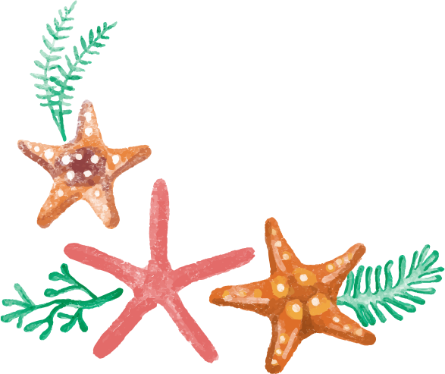
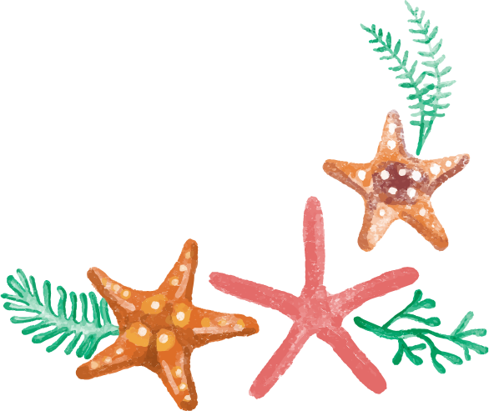
3. Cảm nhận, chia sẻ
Sản phẩm hoa của em đã làm là hoa gì?
Trên sản phẩm hoa của em, chi tiết, hình ảnh nào em thích nhất?
Em muốn dùng sản phẩm hoa của em để làm gì?
Em thích sản phẩm của bạn nào nhất, vì sao?

Slide 22

PHẦN NÀY CHỤP BÀI CỦA HS RỒI CHIẾU LÊN

Slide 23


Chúng mình hãy chuẩn bị bài học sau...
MỘT TUẦN NỮA NHÉ !

